Slide 1
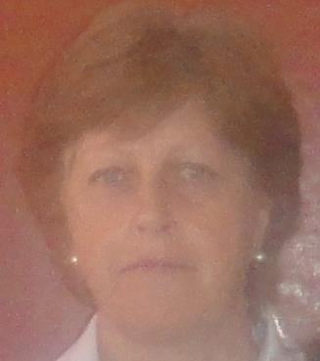
И каждый час, и каждую минуту О чьих-то судьбах вечная забота. Кусочек сердца отдавать кому-то – Такая, брат, у нас с тобой работа.
Опыт воспитательной работы.

Slide 2
Коновалова Татьяна Владимировна
Образование
Астраханское педагогическое училище
им. Н. К. Крупской
Специальность
Воспитатель детского сада
Место работы
МОУ ООШ № 13
Должность
Учитель географии
Стаж работы учителем
14 лет

Slide 3
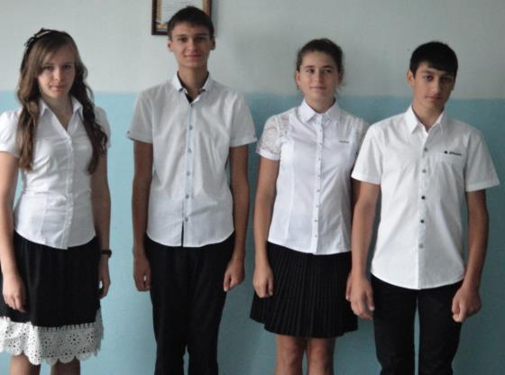
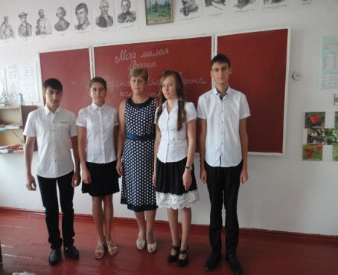
Наш « Дружный»

Slide 4
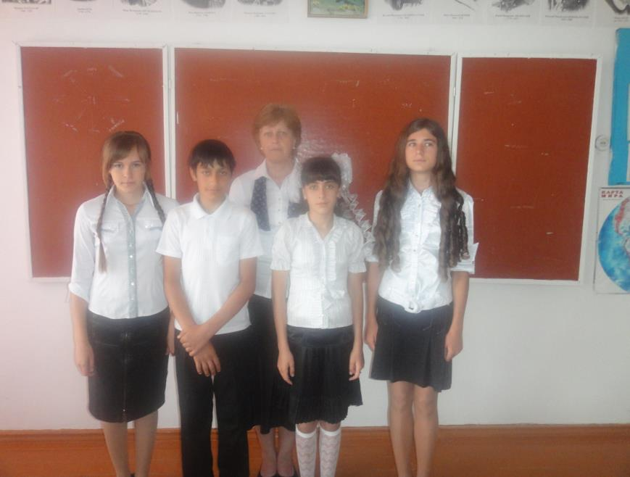

Slide 5
Цели и задачи воспитательной работы:
Воспитательная работа в классе была направлена на реализацию основной воспитательной цели : « Компетентностный подход в воспитании – одно из основных направлений в становлении личности учащегося»
Для ее реализации особое внимание уделялось решению следующих задач:
Создание в классе ситуацию успеха;
Создание условий для сохранения и укрепления здоровья;
Развитие классного самоуправления;
Формирование коллектива единомышленников в лице обучающихся и их родителей через совместную учебно-воспитательную деятельность ученического и родительского коллективов;
-Стимулирование интереса к развитию творческих, интеллектуальных и физических возможностей и способностей в каждом ученике.
-Привлекать родителей к учебно-воспитательному процессу;
-Развивать творческие способности ребят через участие в школьных, муниципальных, краевых и другого уровня конкурсах.

Slide 6
Моя воспитательная работа с классом проводится по следующим направлениям:
. Гражданско - патриотическое
· Духовно-нравственное и правовое воспитание
· Познавательная деятельность и эстетическое воспитание
· Физическое воспитание и здоровый образ жизни
· Работа с родителями.
Для осуществления воспитательных целей и задач были использованы различные формы и методы: тематические классные часы, часы общения, индивидуальные беседы и др.
Используемые методы и формы работы на мой взгляд, позволяют создать условия взаимодействия с классом:
групповые (творческие группы, органы самоуправления);
коллективные (конкурсы, концерты, классные часы).
индивидуальные (беседы, консультации, обмен мнениями, оказание индивидуальной помощи, совместный поиск решения проблемы);

Slide 7
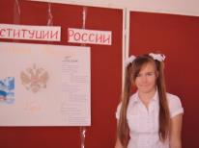
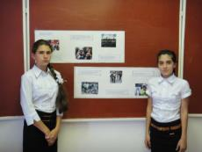
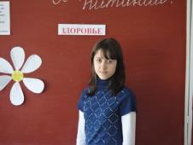
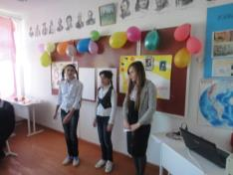
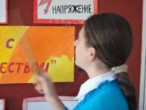
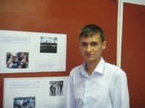
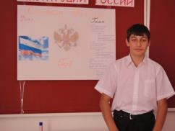
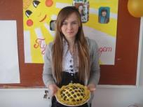
Проведение классных часов.

Slide 8
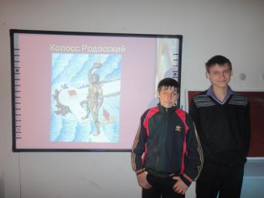
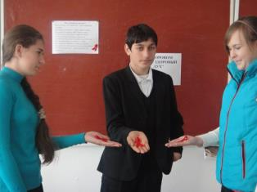
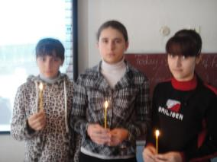
Различных мероприятий

Slide 9
Праздник для родителей

Slide 10
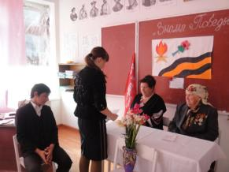
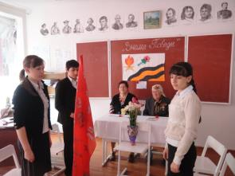
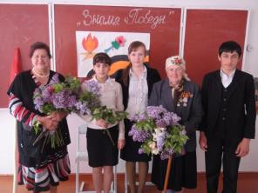
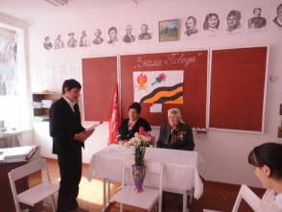
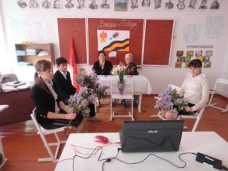
Праздник для односельчан.

Slide 11
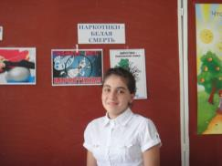
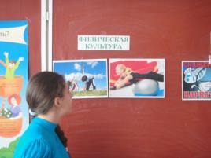
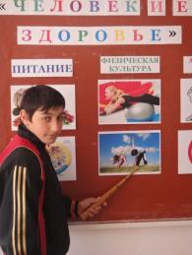
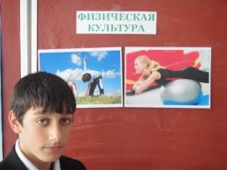
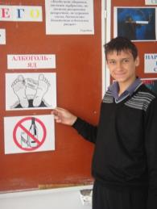
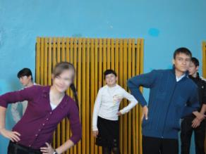
Большое внимание здоровому образу жизни.

Slide 12
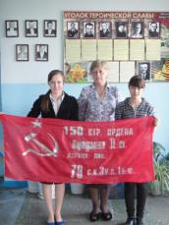
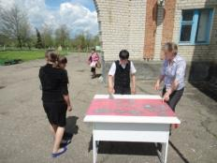
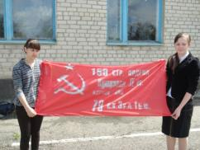
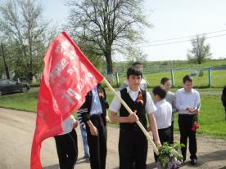
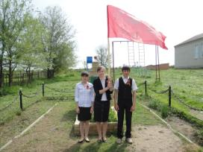
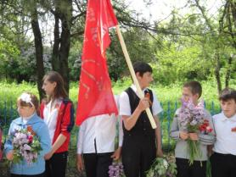
Урок « Знамя победы»

Slide 13
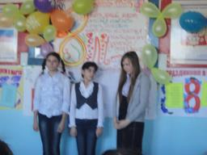
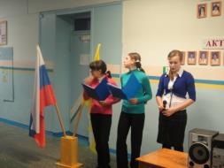
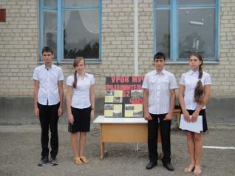
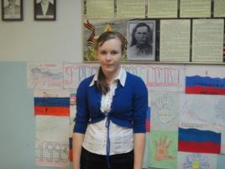
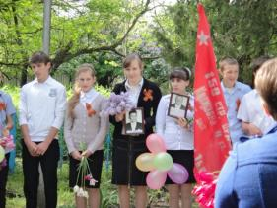
Активное участие в проведении школьных мероприятий.

Slide 14
Классный коллектив принимает активное участие в общешкольных мероприятиях и акциях. Сертификатами отмечены учащиеся, активно участвующие в предметных неделях. Класс активен в подготовки и проведении общешкольных мероприятиях и участвуют в спортивных мероприятиях , концертах .
Считаю, что цели воспитательной работы в основном достигнуты. Главным достижением считаю высокий уровень участия детей в школьной жизни, получения призовых мест при проведении мероприятий разного уровня.
Анализируя свою педагогическую деятельность, считаю, что она соответствует требованиям современного учебно – воспитательного процесса.

Slide 15
Наши достижения
Музыкальный конкурс военной песни « Нам дороги эти позабыть нельзя» 2 место
Конкурс стенгазет, посвященных недели русского языка и литературы. Сертификат
Выборы президента школы 2013 г. Добрынина Н.- президент
2014 г. Халиков Р.- президент
Конкурс « Экскурсоводов» XXII слёта туристско – краеведческого движения
« Отечество» 2 место Уруджова Д
Муниципальный конкурс ( композиция) « Пожарная безопасность» 1 место
Добрынина Н.
Муниципальная Всероссийская олимпиада школьников по ОБЖ Халиков Р.
Муниципальная Всероссийская олимпиада школьников по истории Халиков Р.

Slide 16
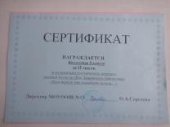
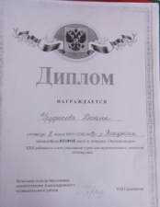
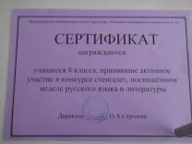
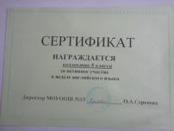
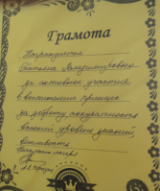
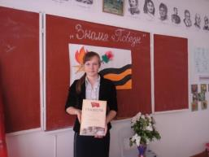
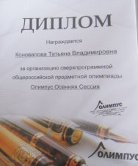
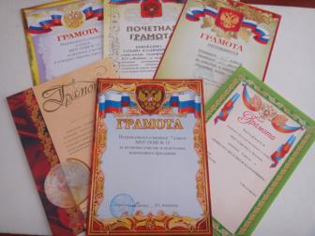
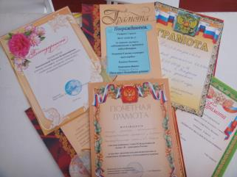
ё

